Slide 1

TEKNIK MENJAWAB
SAINS SPM 1511
(SOALAN SPM 2018)
HJ. CHE AHAMAD BIN DAUD
PENOLONG KANAN KO KURIKULUM
(GURU CEMERLANG SAINS)
KOLEJ VOKASIONAL KULIM

Slide 2
Soalan 1
Pemerhatian
Pembolehubah
Hipotesis
Difinisi secara operasi
Mengelas

Slide 3
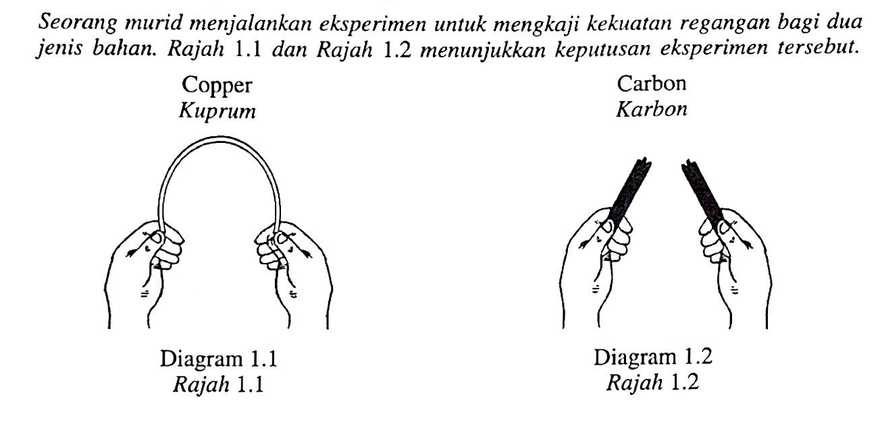


Slide 4


Slide 5


Slide 6


Slide 7
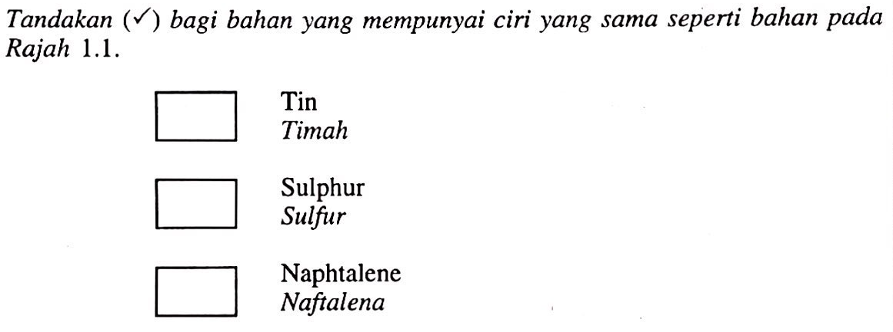

Slide 8
Soalan 2
6. Ukur guna nombor/alat
7. Menyatakan perhubungan
( Hipotesis)
8. Meramalkan
9. Hubungan ruang

Slide 9

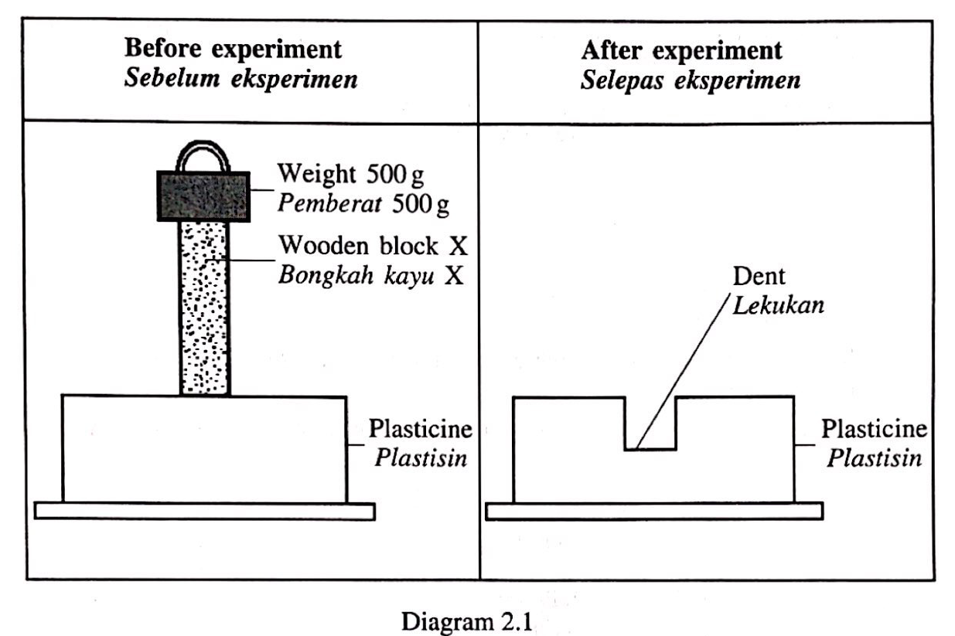
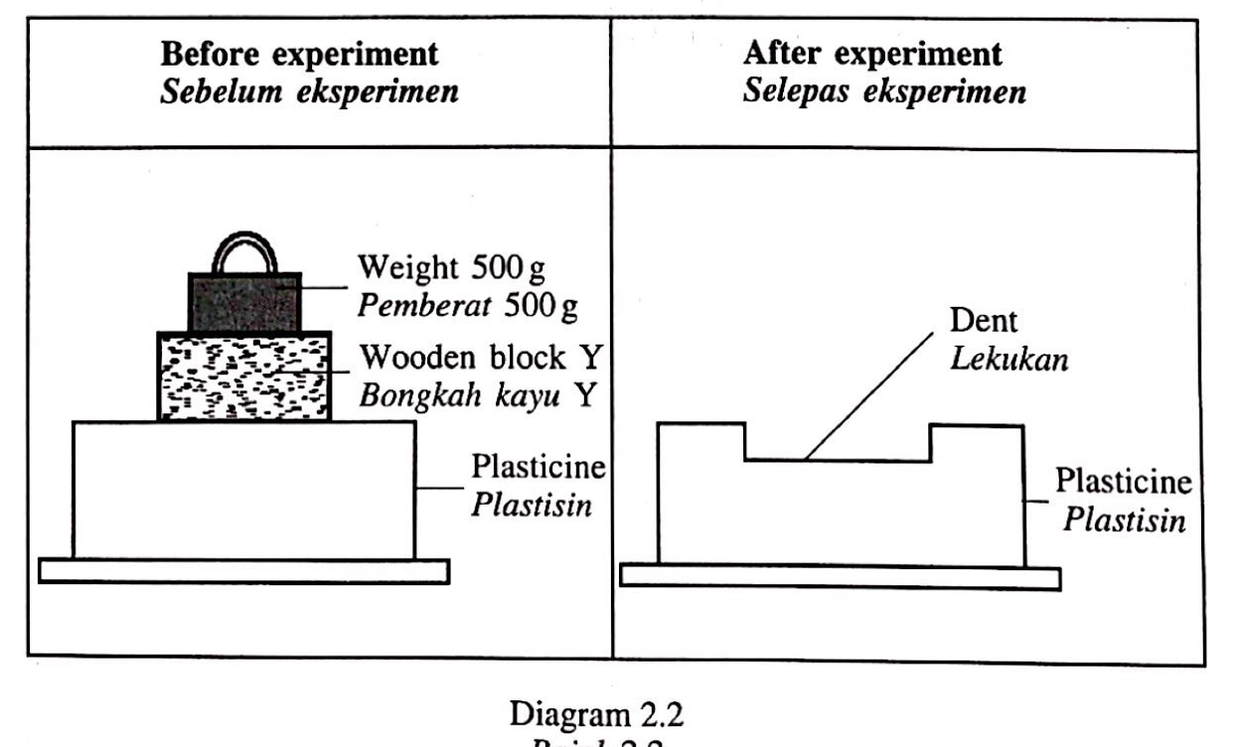


Slide 10


Slide 11
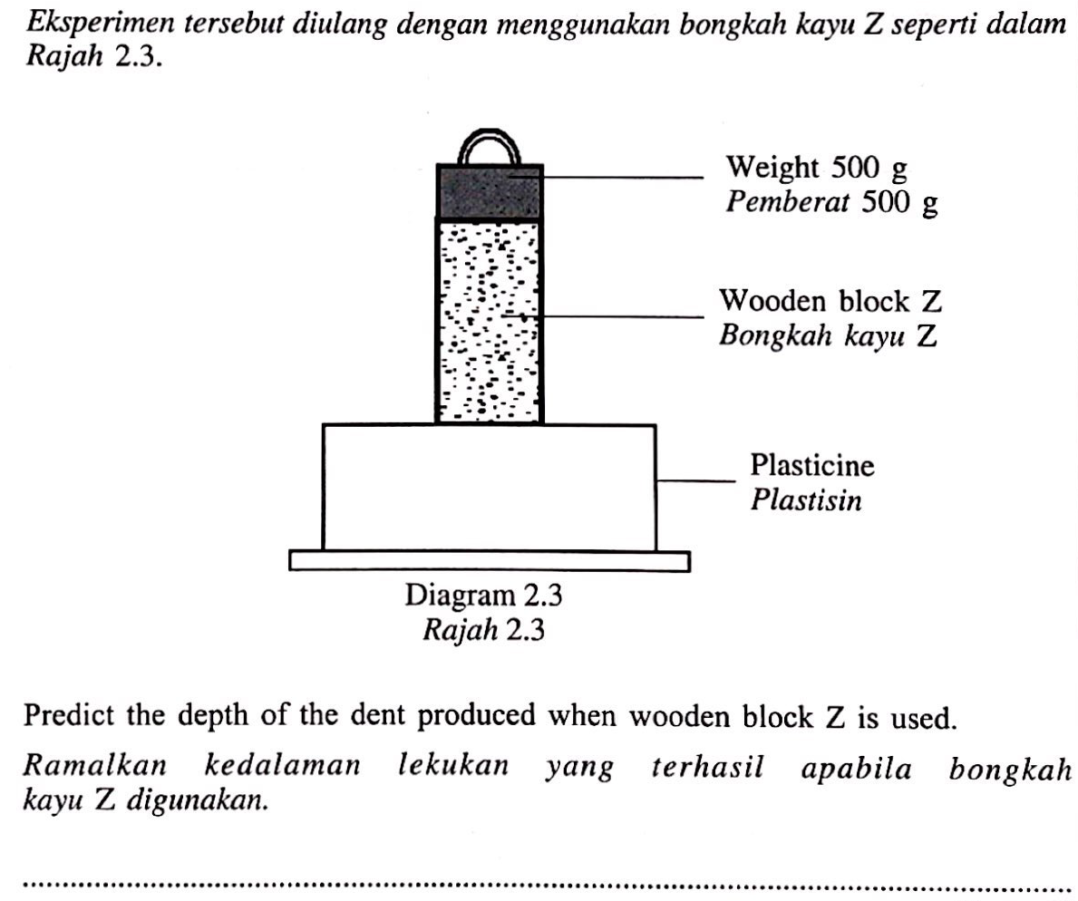

Slide 12
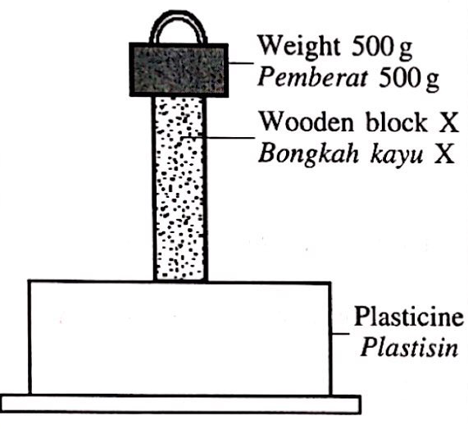
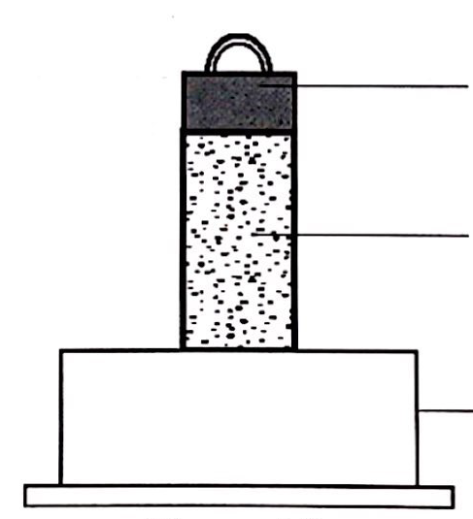
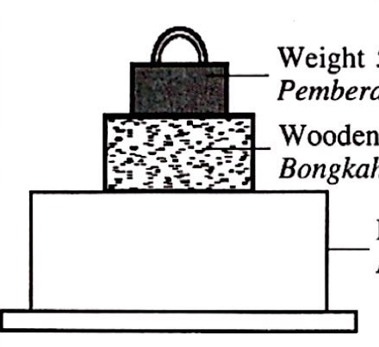
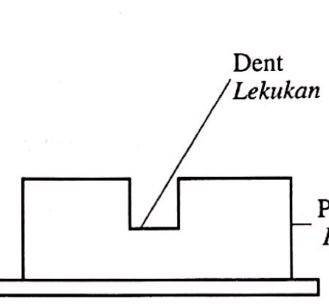
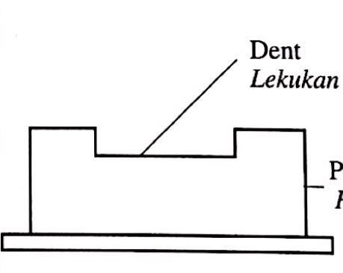

Slide 13
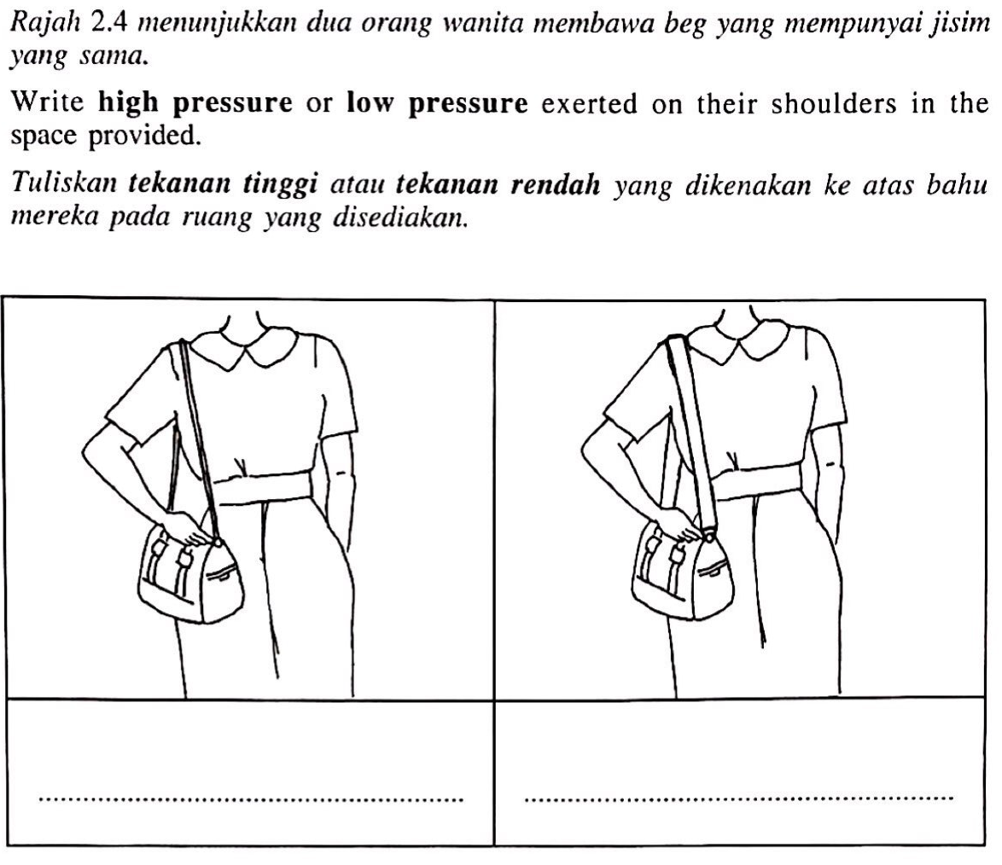

Slide 14
Soalan 3
10. Mengelaskan
11. Hubungan dan ruang

Slide 15
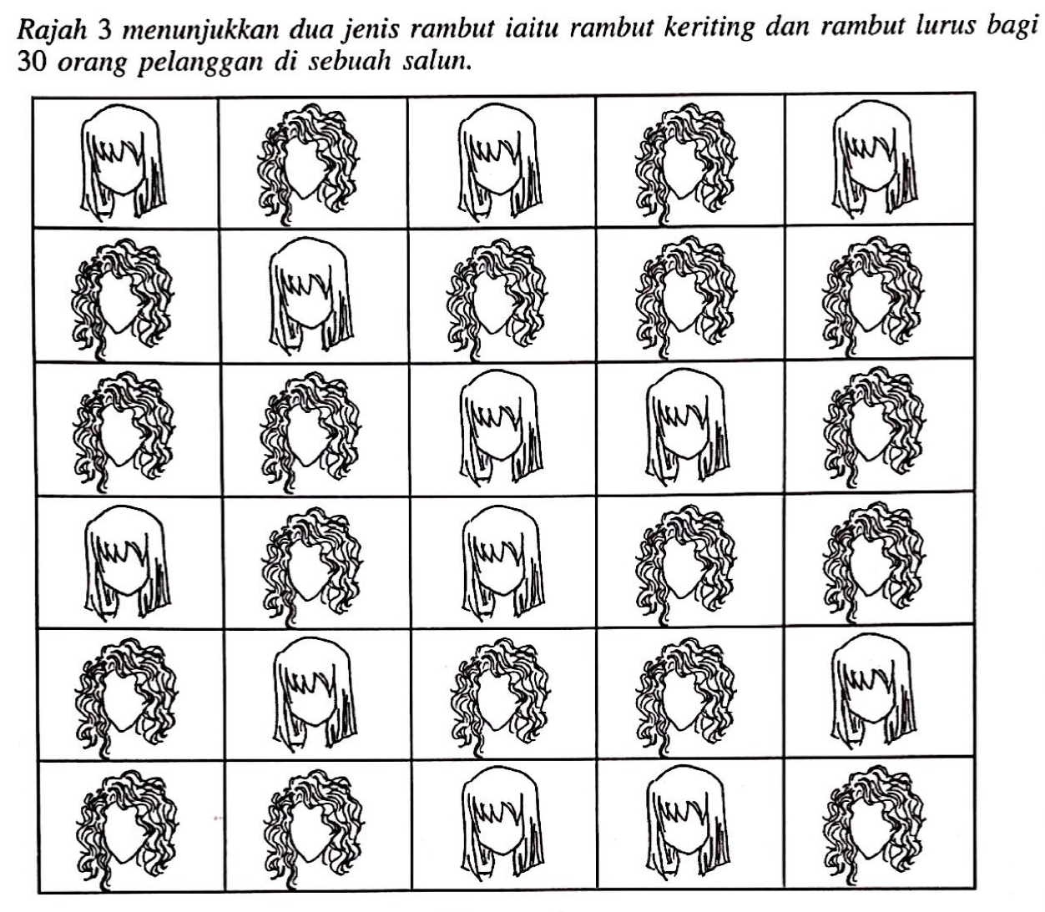
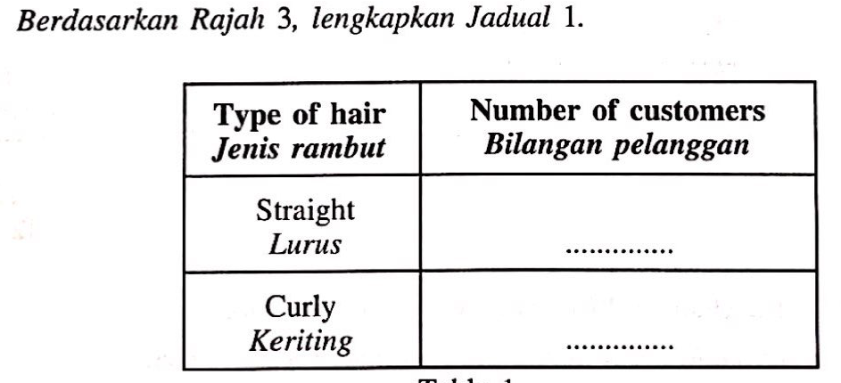

Slide 16
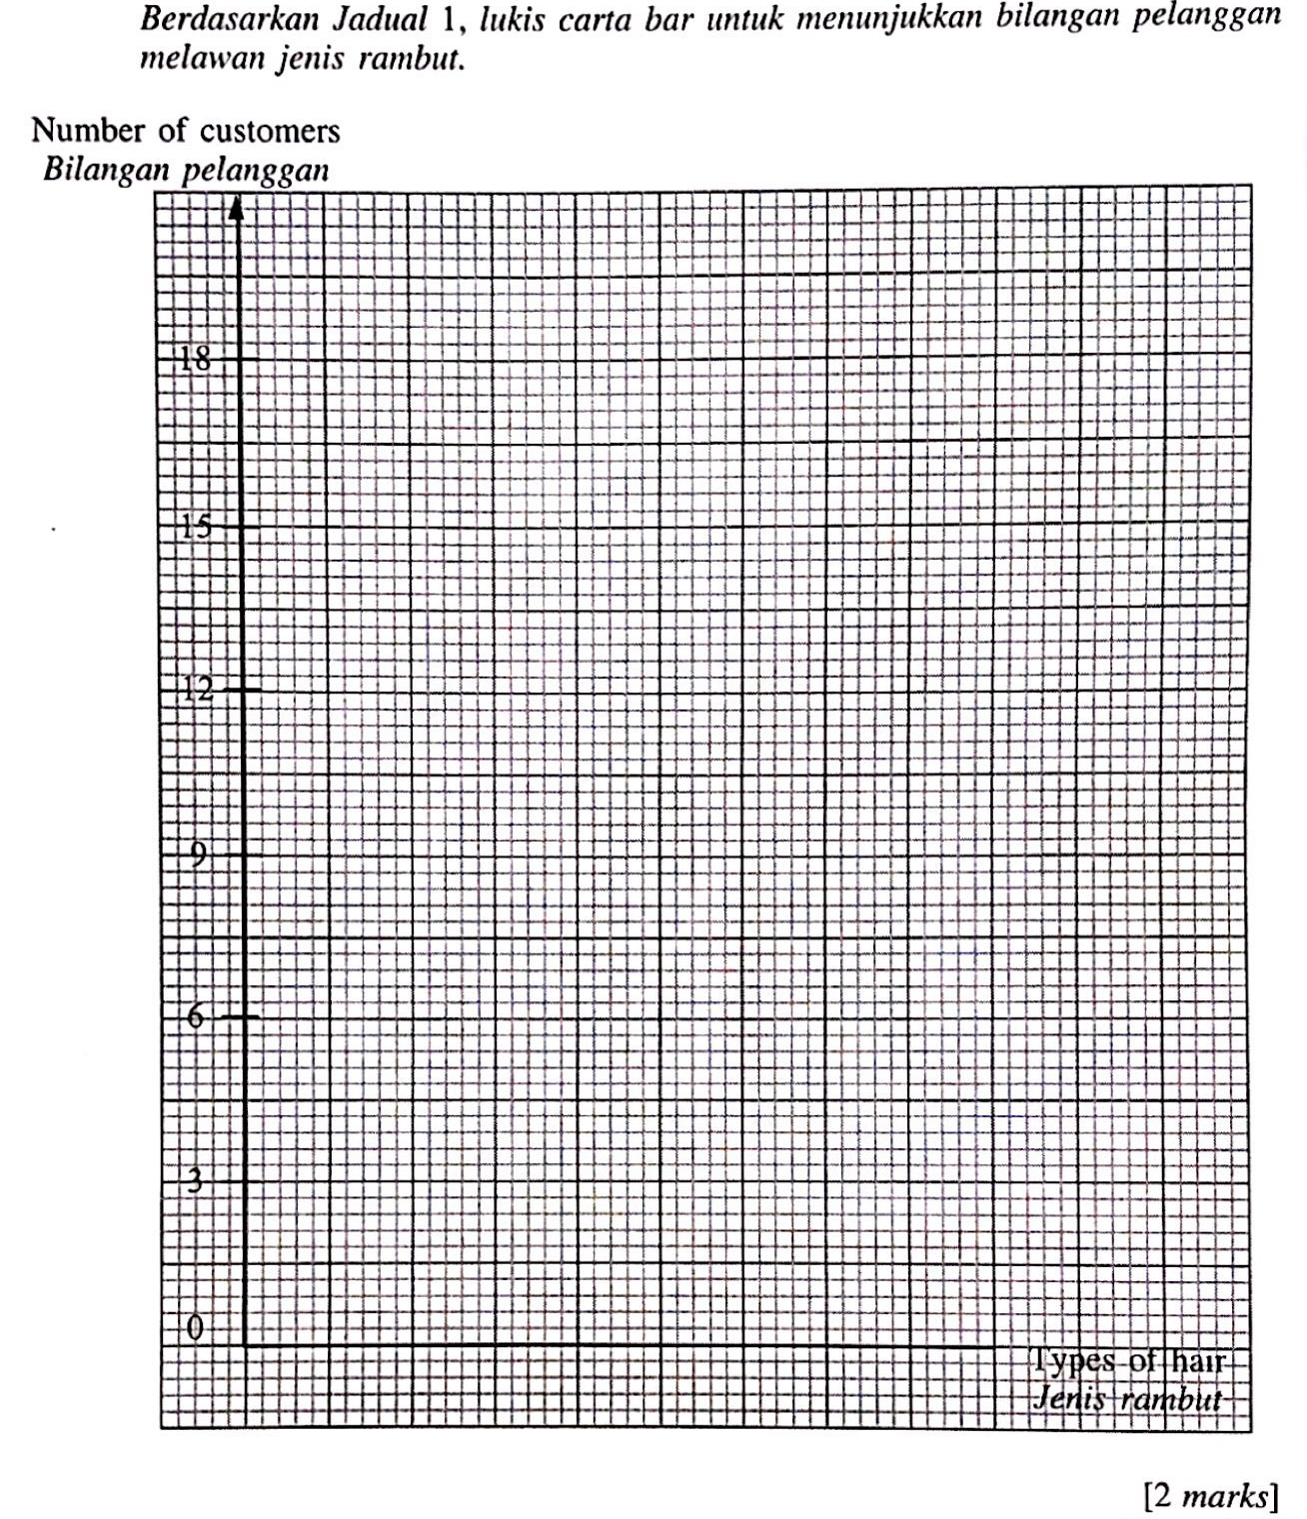

Slide 17
Soalan 4
12. Pemerhatian
13. Inferens
14. Pembolehubah
15. Difenisi secara operasi

Slide 18
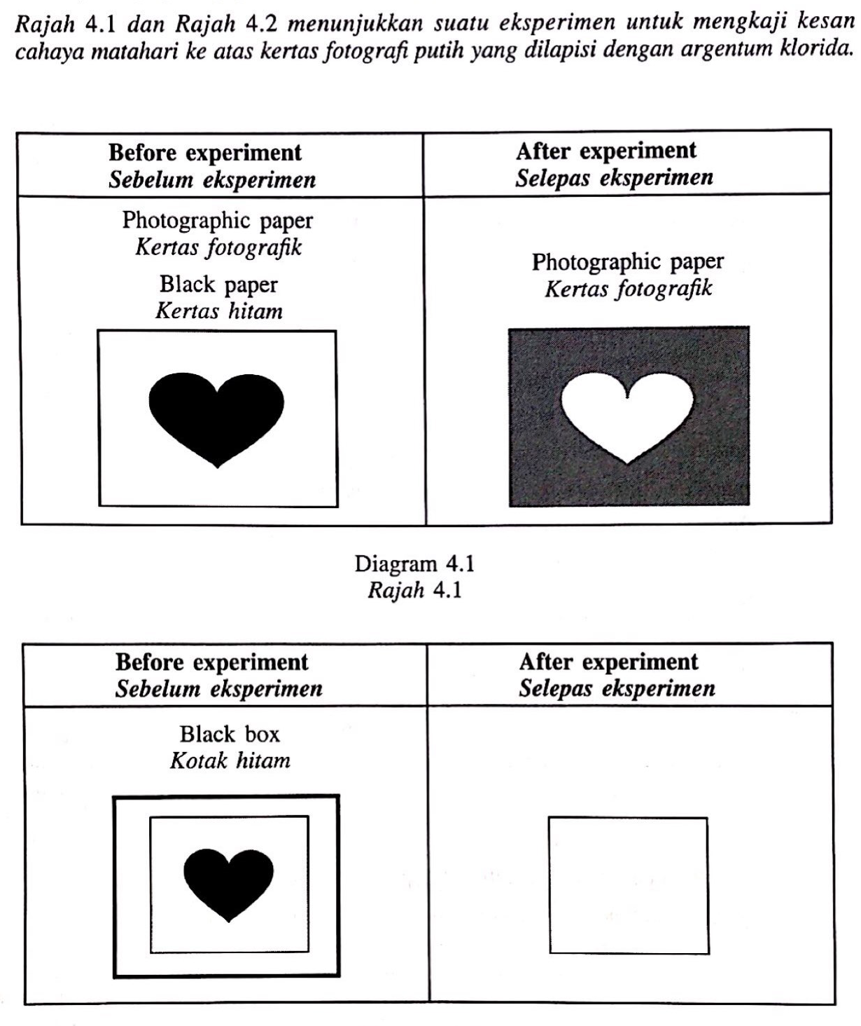


Slide 19


Slide 20
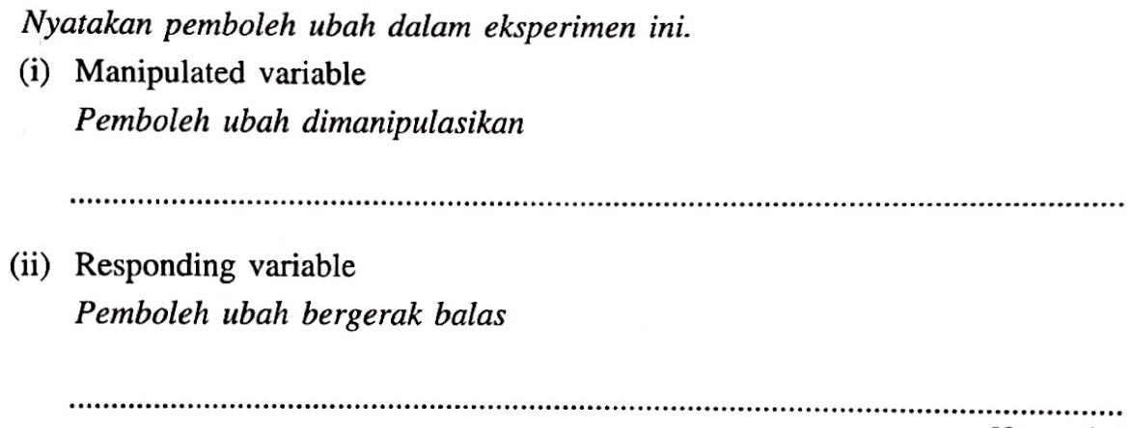

Slide 21


Slide 22
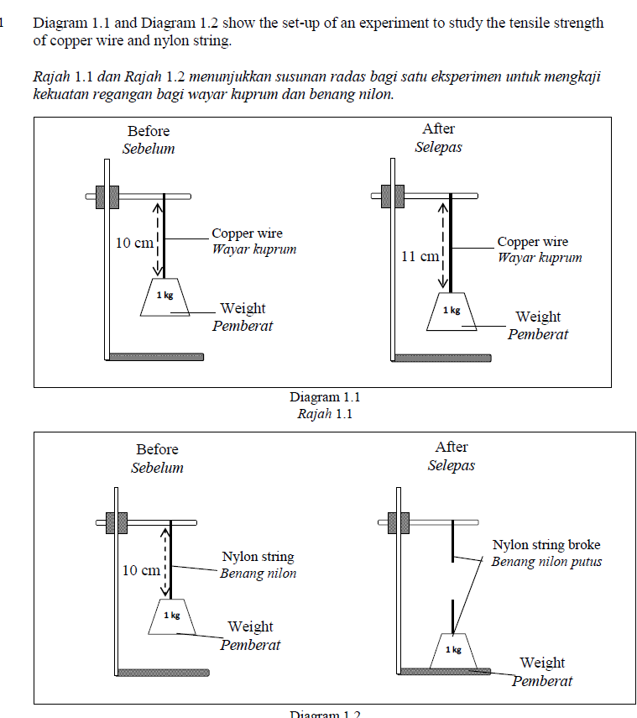

Slide 23
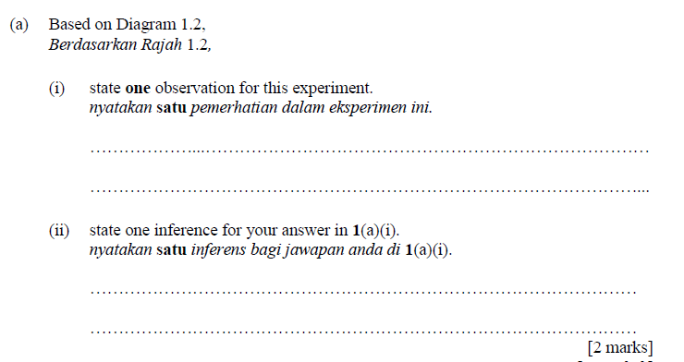

Slide 24


Slide 25
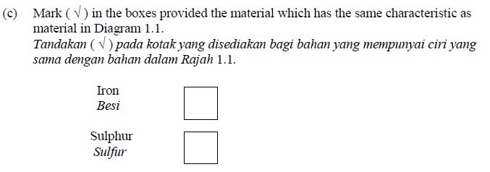

Slide 26


Slide 27
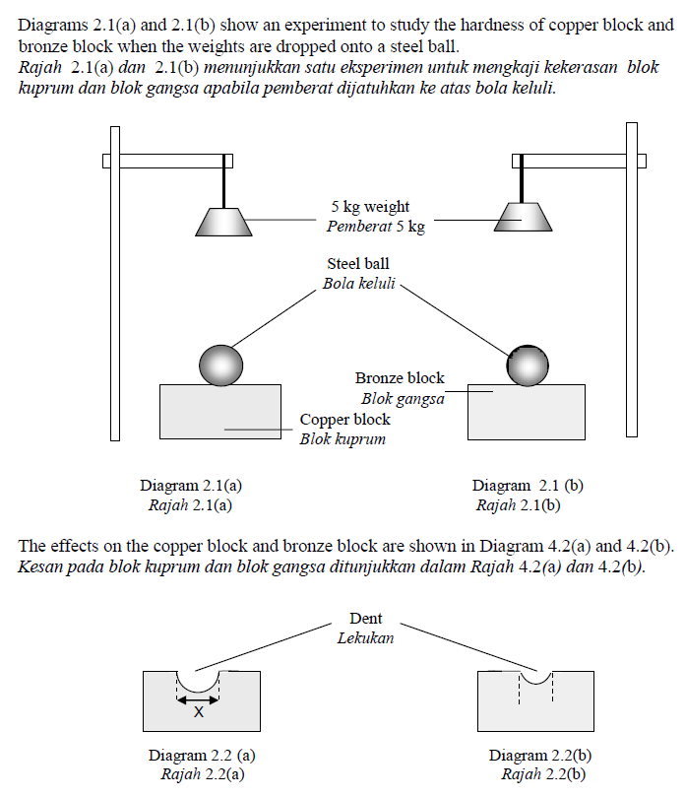


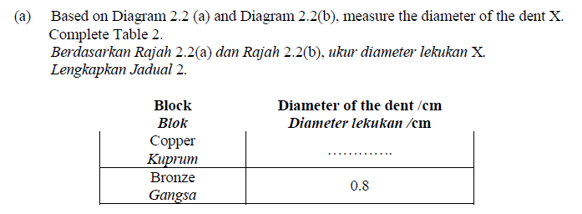
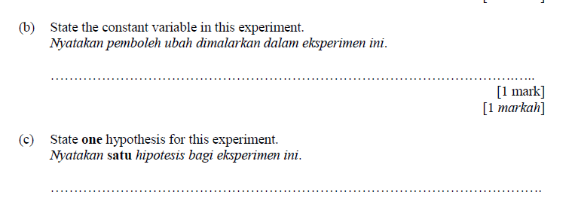

Slide 29
BAHAGIAN C

Slide 30
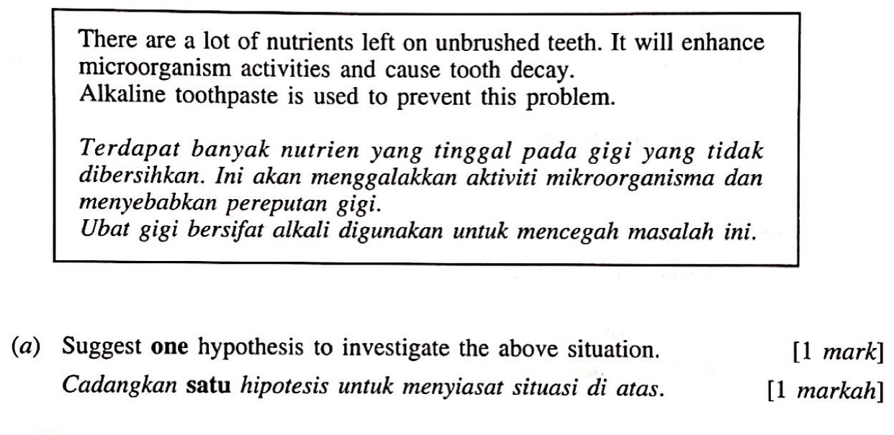
+ RV
MV + RV

Slide 31

LUKISKAN GAMBARAJAH DARI SENARAI ALATAN YANG DIBERI

Slide 32
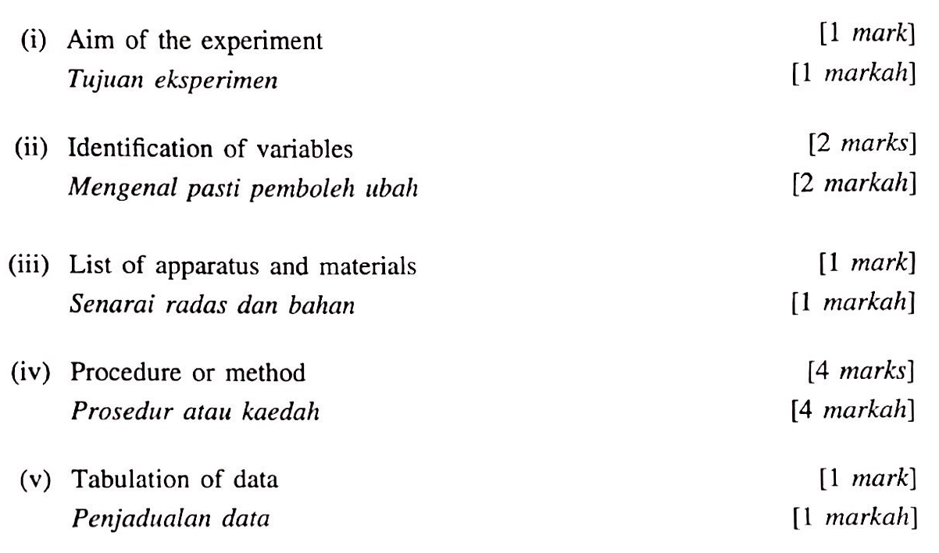

Slide 33
SOALAN 11

Slide 34

1.
2.
3.
4.

Slide 35
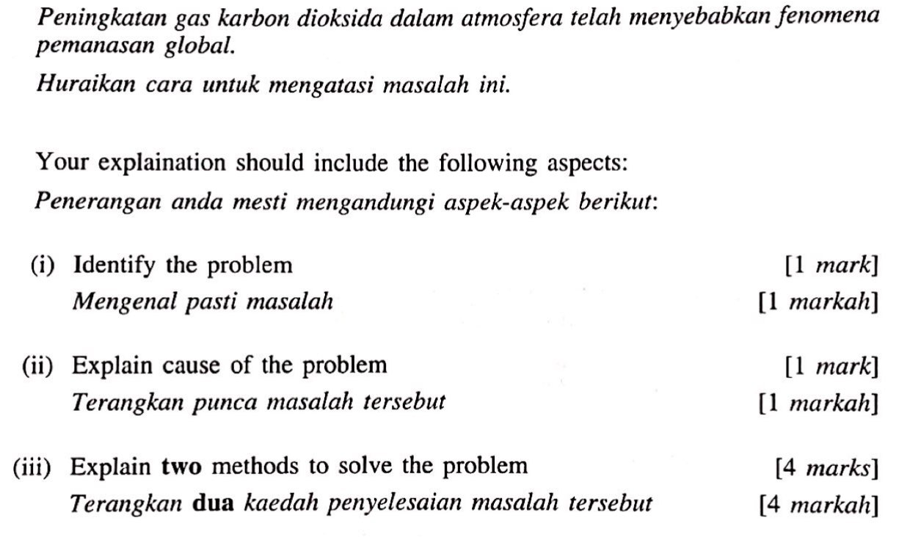

2 Kaedah dan hiraian setiap satu

Slide 36
SOALAN 12
MENGKONSEPSI

Slide 38
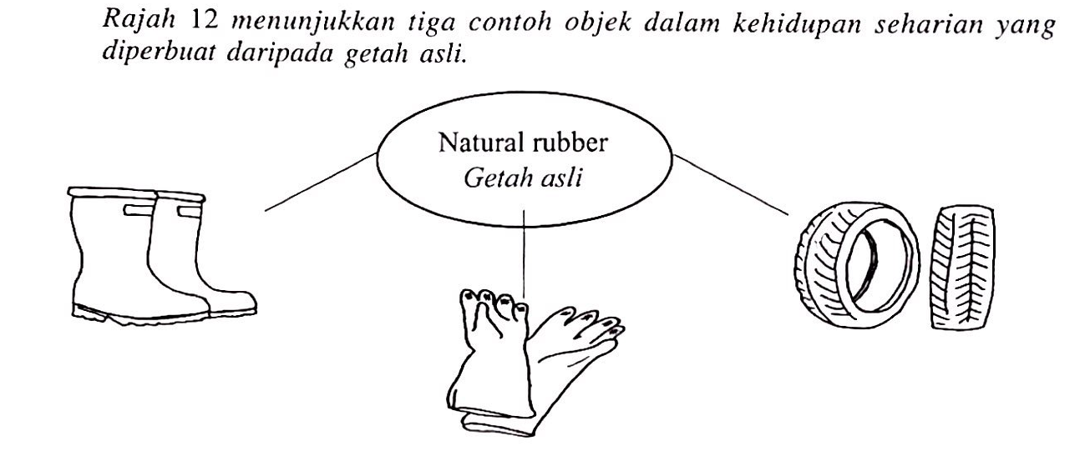


Slide 39


Slide 41


Slide 43
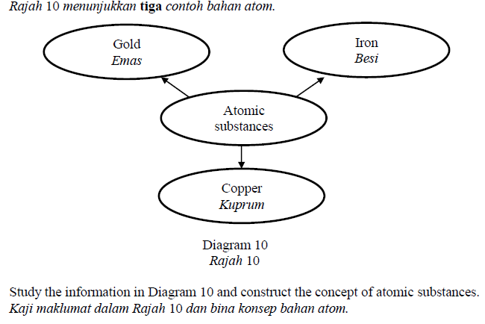


Slide 44


Slide 45


Slide 46


Slide 48


Slide 49
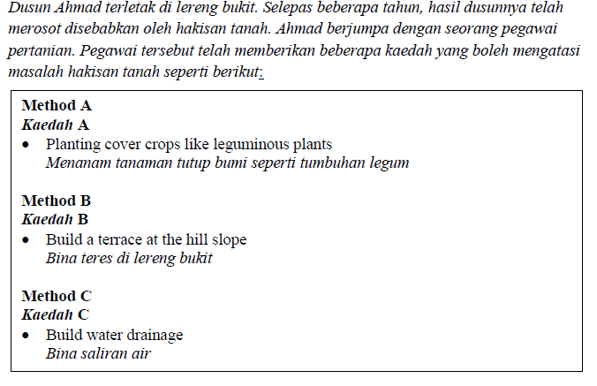

Slide 50
